Slide 1
Автоматизированная информационная система «Проектное управление»
Правительство
Белгородской области

Slide 2
АИС «Проектное управление» Нормативная база
Решение создано в соответствии с установленными в Российской Федерации стандартами, закрепленными в:
ГОСТ Р 54869—2011 «Проектный менеджмент. Требования к управлению проектом».
ГОСТ Р 54870—2011 «Проектный менеджмент. Требования к управлению портфелем проектов».
ГОСТ Р 54871—2011 «Проектный менеджмент. Требования к управлению программой».
При создании и настройке системы учтены положения Постановления правительства Белгородской области от 31.05.2010 года N 202-пп "Об утверждении Положения об управлении проектами в органах исполнительной власти и государственных органах Белгородской области".

Slide 3
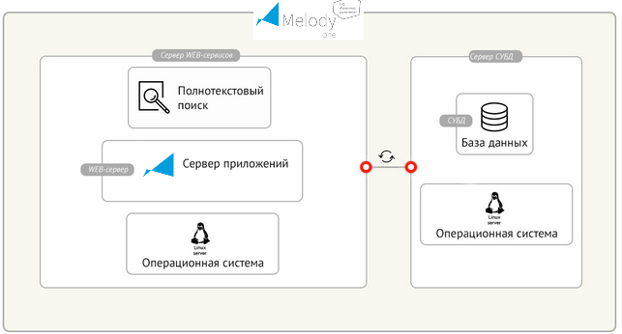
АИС «Проектное управление» Технология разработки
Решение разработано на базе платформы Motiware Melody One.
Благодаря web-интерфейсу системы все участники проектной деятельности получают доступ к необходимым данным в любое время и из любой точки земного шара. Для доступа к системе достаточно подключения к сети Интернет и установленного браузера.
Локальная сеть
Сеть Интернет
Серверная часть

Slide 4
АИС «Проектное управление» Цели
Цели создания и внедрения системы:
Повысить эффективность реализации проектов на территории субъекта РФ за счет обеспечения команд проектов актуальной, полной и достоверной информацией.
Улучшить взаимодействие органов государственной власти органов местного самоуправления с гражданами и бизнесом в части инициации и реализации проектов.
Обеспечить всех участников проектной деятельности удобными средствами и инструментами управления проектом.
Упростить мониторинг хода реализации проектов путем сокращения временных затрат на подготовку и анализ отчетных данных.

Slide 5
АИС «Проектное управление» Функции системы
Система позволяет организовать полный цикл процесса управления проектом и/или портфелем проектов. Проект в системе последовательно проходит несколько стадий – от регистрации инициативной заявки до перемещения завершенного проекта в архив.
Рассмотрение инициативных заявок
Планирование
Реализация и Контроль
Инициация
Завершение

Slide 6
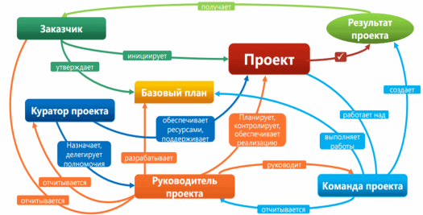
АИС «Проектное управление» Работа с инициативными заявками
Инициативные заявки
АИС «Проектное управление»
Портал взаимодействия с гражданами и бизнесом
Проекты
Архив (отклоненные заявки)

Slide 7
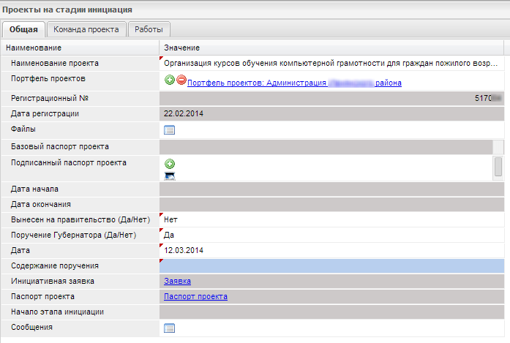
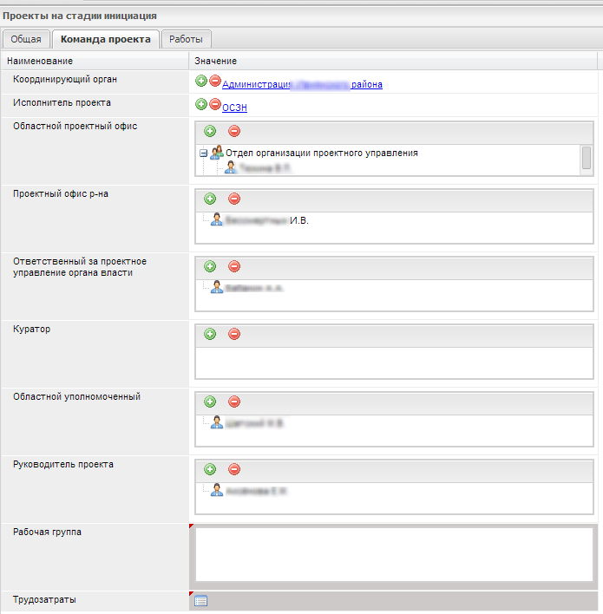
АИС «Проектное управление» Этап инициации проекта
2. Инициация проекта
Автоматическое присвоение проекту уникального регистрационного номера.
Формирование карточки проекта на основе данных , указанных в инициативной заявке.

Slide 8
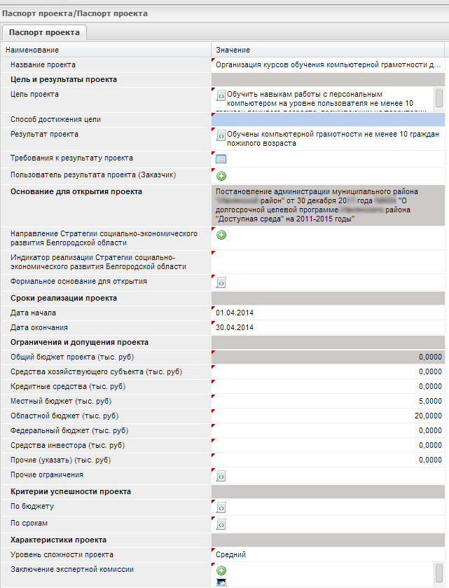
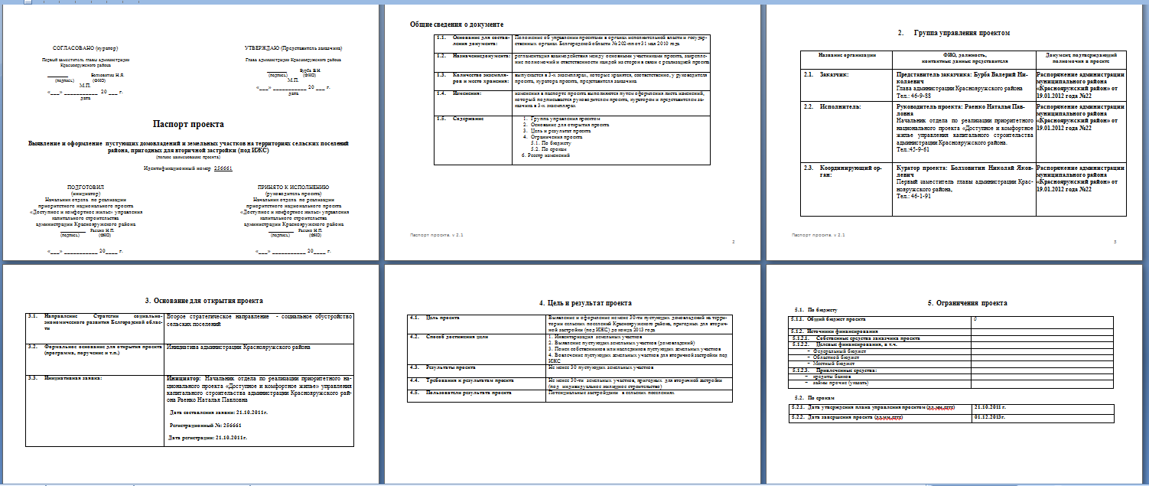
АИС «Проектное управление» Этап инициации проекта
3. Формирование паспорта проекта
Возможность поэтапного редактирования карточки (полей) паспорта проекта.
Учет бюджета проекта в разрезе источников финансирования.
Формирование команды проекта с указанием ролей участников.
Ввод и редактирование характеристик проекта.
Генерация по установленной форме и выгрузка из системы паспорта проекта в формате *.docx.

Slide 9
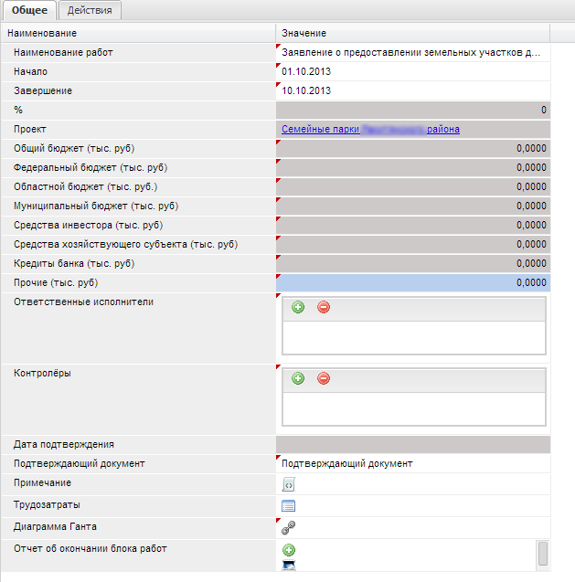
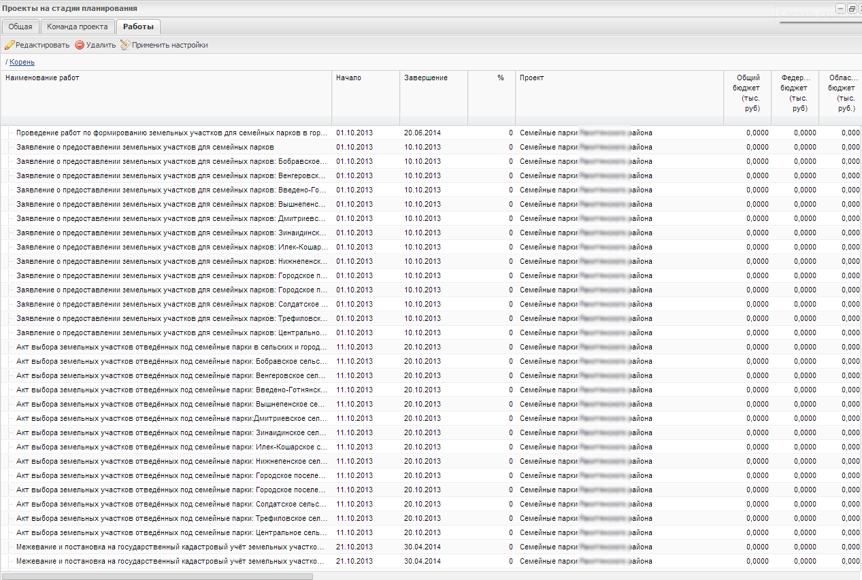
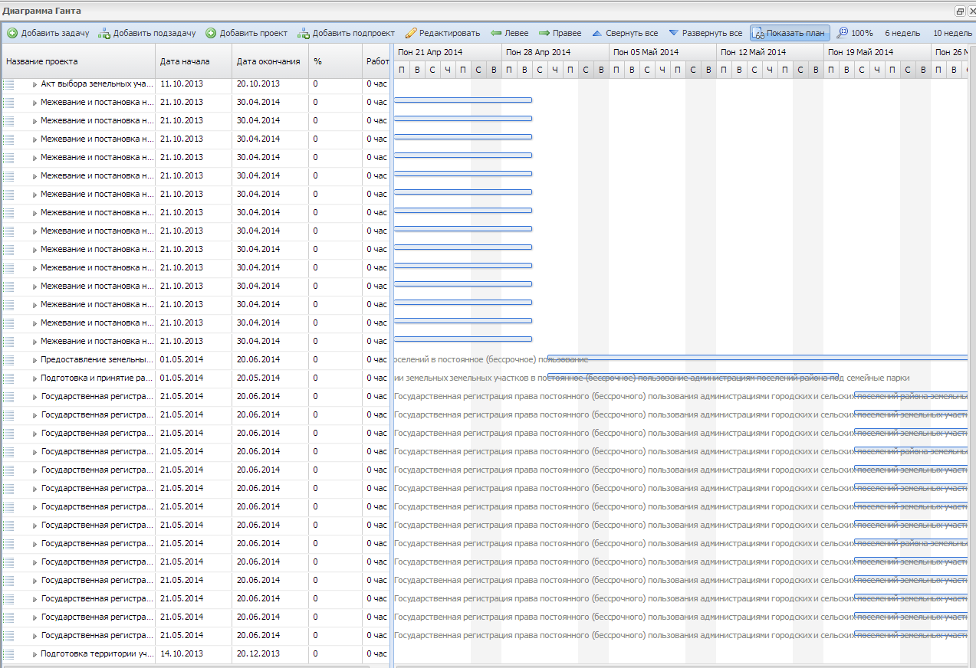
АИС «Проектное управление» Этап планирования проекта
4. Создание плана управления проектом
Представление плана управления проектов с помощью диаграммы Ганта.
Планирование работ по проекту с указанием дат начала и окончания, ответственных исполнителей и требований к результатам работы.
Создание иерархического перечня работ по проекту.
Генерация по установленной форме и выгрузка из системы плана управления проектом в формате *.docx.

Slide 10
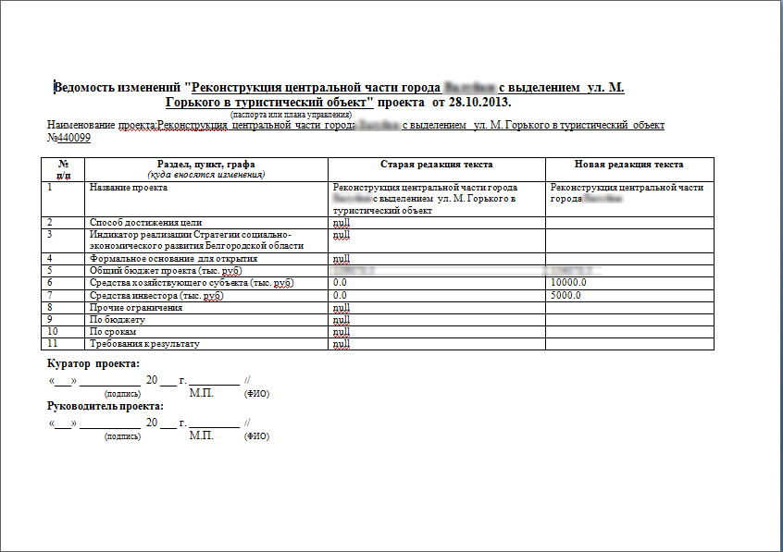
АИС «Проектное управление» Этап реализации и контроля
5. Организация процесса внесения изменений в паспорт и план управления проектом
Создание и редактирование новых версий паспорта и/или плана управления проектом.
Формирование по установленному образцу и выгрузка из системы ведомости изменений в формате *.docx.
Согласование ведомости изменений с группой мониторинга и контроля.

Slide 11
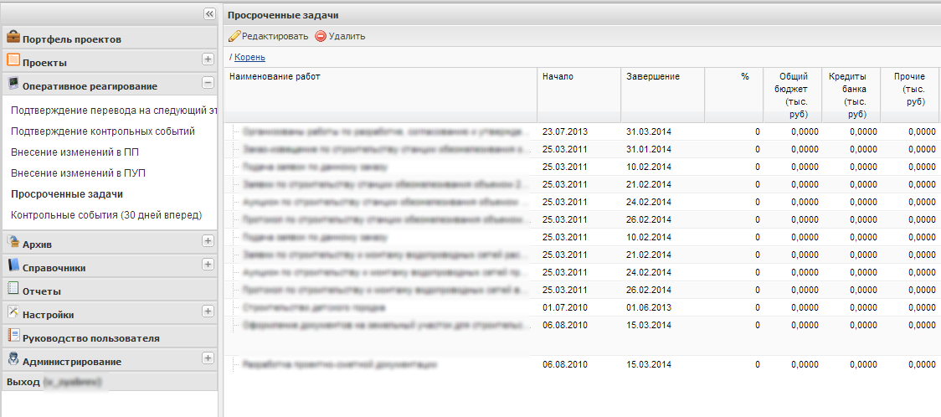
АИС «Проектное управление» Этап реализации и контроля
6. Учет выполнения работ по проекту
Возможность прикрепления исполнителями файлов-отчетов о выполнении работ.
Учет фактических дат выполнения работ и отклонений от плановых сроков.
Мониторинг наступающих и просроченных контрольных событий.

Slide 12
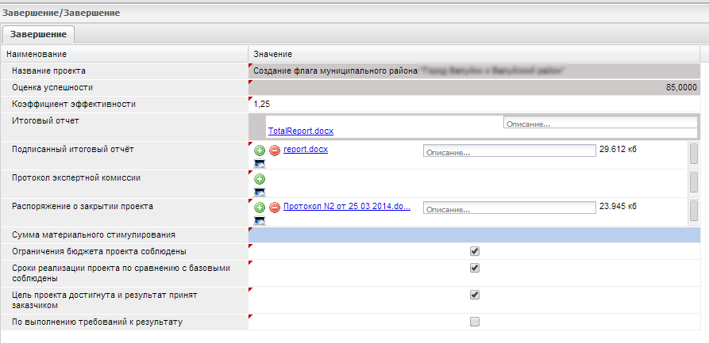
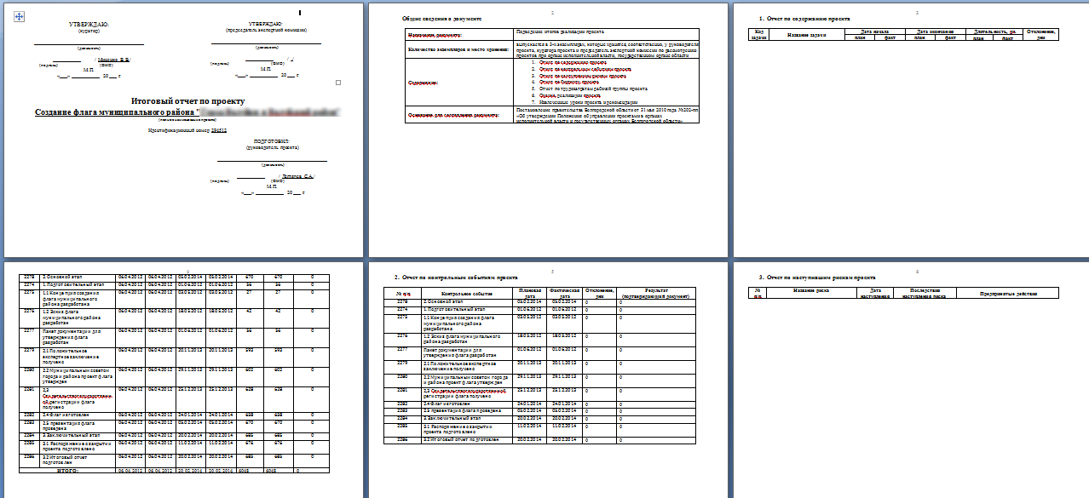
АИС «Проектное управление» Этап завершения
7. Формирование итогового отчета
Расчет оценки успешности проекта.
Формирование по установленному образцу и выгрузка из системы итогового отчета в формате *.docx.

Slide 13
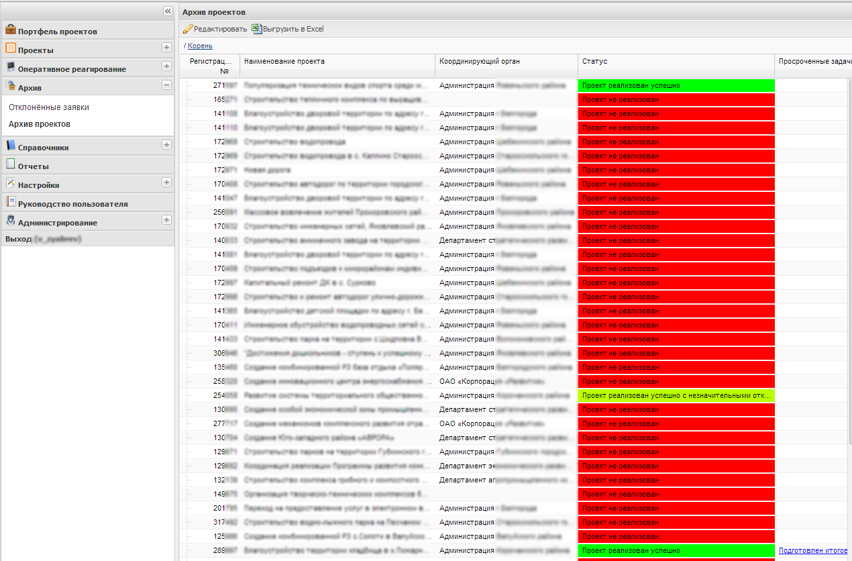
АИС «Проектное управление» Архив проектов
8. Ведение архива проектов
Создание единого хранилища данных обо всех проектах, когда-либо инициированных на территории субъекта РФ.
Доступ к полной информации о завершенных и перемещенных в архив проектах.
Защита от внесения изменений в завершенные проекты.

Slide 14
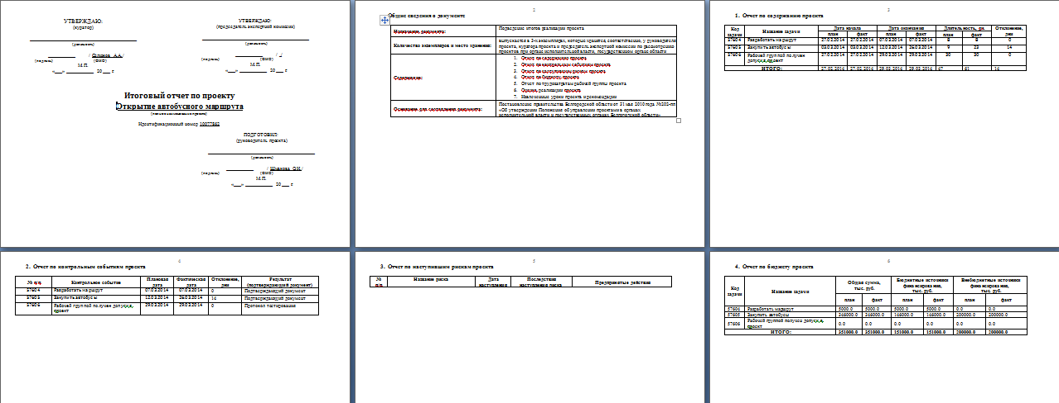
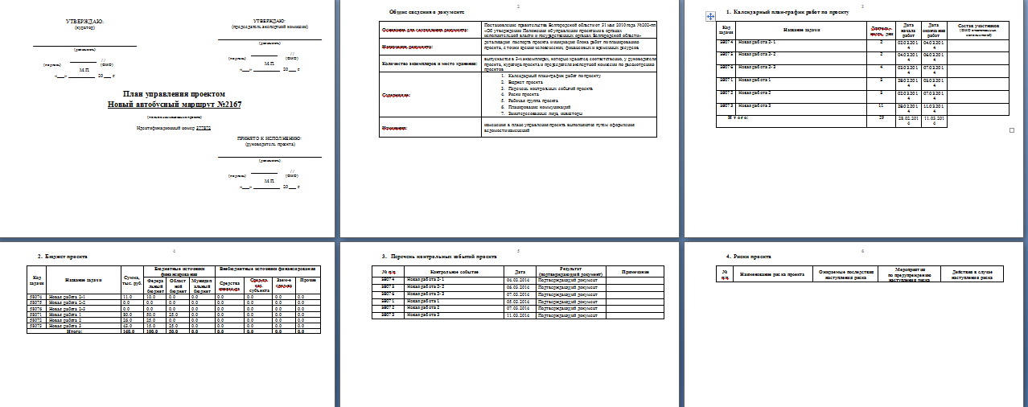
АИС «Проектное управление» Отчеты и аналитика
Одной из задач системы является обеспечение участников проектной деятельности отчетной информацией о проектах в удобной и наглядной форме.
АИС позволяет автоматически сформировать документацию проекта:
Паспорт проекта.
План управления проектом.
Итоговый отчет.

Slide 15
АИС «Проектное управление» Сведения о внедрении
АИС «Проектное управление»
Более 4200 проектов
60000 работ (контрольных событий)
19 муниципальных районов
3 городских округа
5000 пользователей
АИС «Проектное управление» успешно применяется для осуществления проектной деятельности органами власти Белгородской области.

Slide 16
Правительство
Белгородской области
Благодарю за внимание!

